Slide 2


Slide 3

Complemento de 2
Computador NEANDER

Slide 4

Complemento de 2

Slide 5
Complemento de 2
Por questões de convenção e eficiência, utiliza-se a notação de complemento de 2 para se trabalhar com números binários no computador;
Utilizando esta notação, a subtração é uma soma. Por exemplo: 7 – 5 seria 7 + (-5)
Embora seja uma alteração sutil, faz uma enorme diferença para o computador
Números que tenham, o bit mais à esquerda 1, são números negativos. Os números que tiverem 0 neste bit mais à esquerda, serão considerados positivos;
Para trabalhar com complemento a 2, é necessário saber a quantidade de bits que os números devem ter. Isto varia de acordo com o processador. Caso o resultado exceda esta quantidade de bits, o bit mais à esquerda é desprezado;
Deve-se proceder da seguinte maneira:
  Os números negativos devem ter seus bits invertidos
  Soma-se 1 ao valor obtido

Slide 6
Exemplo
Vamos realiza a operação abaixo, utilizando complemento de 2:
5 em binário é: 00101;
Aplicando o complemento de 2, obteremos: -5. Mas como?

Slide 7
Exemplo
  Etapa 1: Invertendo os bits de 5, em binário o valor 00101
00101
11010
  Etapa 2: Somamos “1” ao valor invertido, ou seja:
11010
+ 00001
Esse é o complemento de 2
(ou seja o –5)
11011
Indica o sinal “-”

Slide 8
Exercícios:
Calcule o complemento de dois dos seguintes números:
001010010
001010101
001101110
001010100
001011010
001011111

Slide 9

O Computador NEANDER

Slide 10

O Simulador Neander
O simulador Neander é uma ferramenta de ensino onde o aluno pode explorar a programação de baixo nível (ao nível da linguagem de máquina e assembly). Trata-se de um processador extremamente simples, talvez o mais simples possível, e é justamente por isso que ele possui este nome o qual lembra o homem de Neandertal.

Slide 11

Aspectos da arquitetura do “processador”
hipotético NEANDER

Slide 12
O Simulador Neander – Características Gerais
Largura de Dados e Endereços de 8 bits;
Operações Aritméticas representado em Complemento de 2;
1 Acumulador (AC) de 8 bits;
1 Apontador de programa (CP) de 8 bits;
1 Registrador de Estado com dois flags (códigos de condição):
N: Negativo;
Z: Zero;
Modo de Endereçamento Direto.
Duas memórias de 256 posições, de 8 bits cada uma.

Slide 13
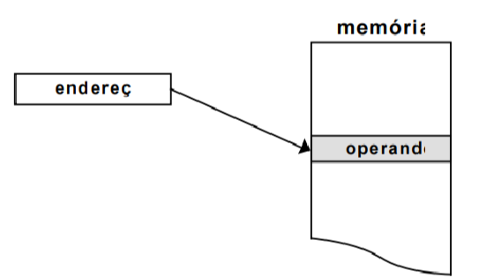
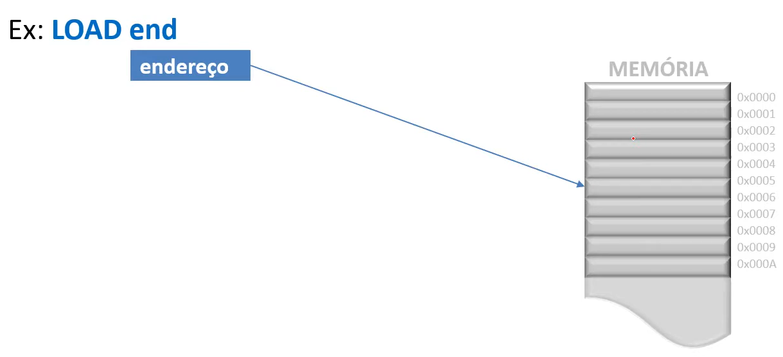
Modos de endereçamento
O NEANDER só possui um modo de endereçamento: o modo direto (ou absoluto).
No modo de endereçamento direto (ver figura), a apalavra que segue o código da instrução contém, nas instruções de manipulação de dados, o endereço de memória do operando.
Nas instruções de desvio, o endereço contido na instrução corresponde à posição de memória onde está uma instrução a ser executada.
Carregue algo
0x0005
(em Hexadecimal)
Que está no endereço da memória

Slide 14
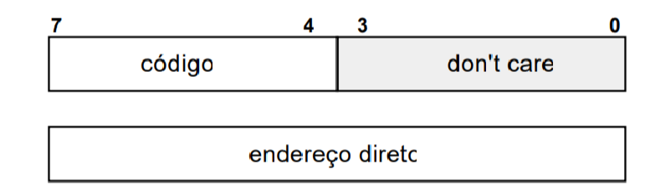
Formato das instruções
As instruções do NEANDER são formadas por um ou dois bytes (8 bits), ou seja, ocupam uma ou duas posições na memória.
4 bits mais significativos
Não interessa
1º Byte
Instrução
2º Byte
Endereço
Nas instruções de um byte, somente os 4 bits mais significativos contém o código da instrução. Os demais 4 bits não são utilizados. Nas instruções de dois bytes, o primeiro byte contém o código (também nos 4 bits mais significativos) e o segundo byte contém um endereço. Instruções de dois bytes, no NEANDER, são aquelas instruções que fazem referência à memória.

Slide 15
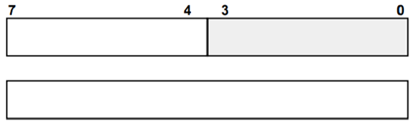
Formato das instruções
As instruções do NEANDER são formadas por um ou dois bytes (8 bits), ou seja, ocupam uma ou duas posições na memória.
Instrução
Não interessa
Ver na tabela
0 1 1 0
0 1 1 0
0 0 0 1 0 0 1 0
Endereço 18
Endereço onde o dado deve ser buscado
Nas instruções de um byte, somente os 4 bits mais significativos contém o código da instrução. Os demais 4 bits não são utilizados. Nas instruções de dois bytes, o primeiro byte contém o código (também nos 4 bits mais significativos) e o segundo byte contém um endereço. Instruções de dois bytes, no NEANDER, são aquelas instruções que fazem referência à memória.

Slide 16
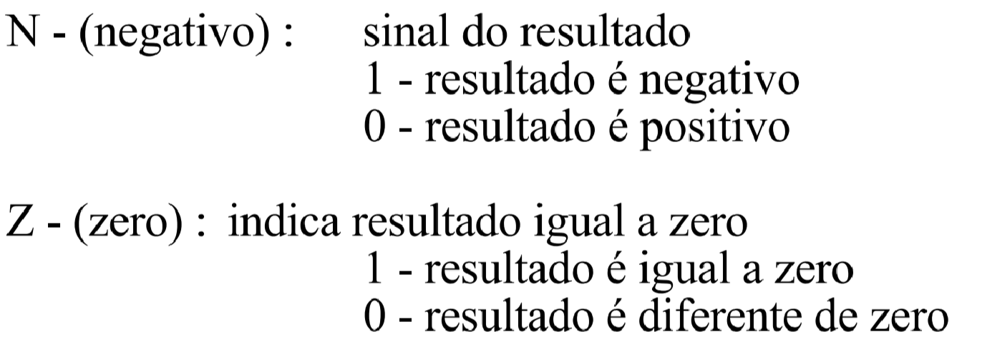
Código de condição
A unidade lógica e aritmética (ULA) do NEANDER fornece os seguintes códigos de condição, que são usadas pelas instruções JN e JZ.
As instruções lógicas e aritméticas (ADD, NOT, AND, OR) e a instrução de transferência LDA afetam os códigos de condição N e Z. As demais instruções (STA, JMP, JN, JZ, NOP e HLT) não alteram os códigos de condição.

Slide 17
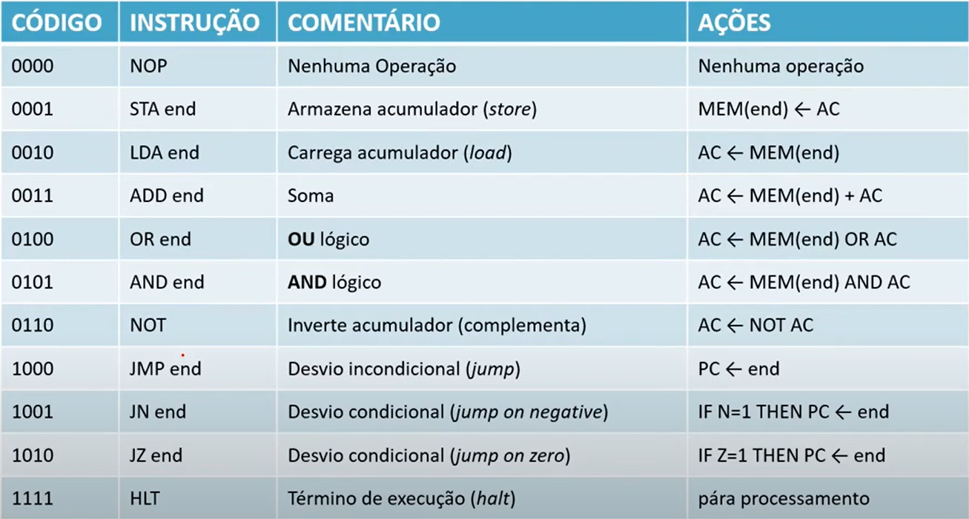
Conjunto de instruções
O conjunto de instruções de NEANDER compreende 11 instruções, codificadas através dos quatro bits mais significativos da palavra que contém o código da instrução.
Apenas utiliza 1 ciclo

Slide 18
Conjunto de instruções
O conjunto de instruções de NEANDER compreende 11 instruções, codificadas através dos quatro bits mais significativos da palavra que contém o código da instrução.
Memória do endereço (end), recebe o conteúdo do Acumulador

Slide 19
Conjunto de instruções
O conjunto de instruções de NEANDER compreende 11 instruções, codificadas através dos quatro bits mais significativos da palavra que contém o código da instrução.
O Acumulador recebe um conteúdo contido em uma posição de memória (end).

Slide 20
Conjunto de instruções
O conjunto de instruções de NEANDER compreende 11 instruções, codificadas através dos quatro bits mais significativos da palavra que contém o código da instrução.
O Acumulador recebe um conteúdo contido em uma posição de memória (end) + o conteúdo do próprio Acumulador.

Slide 21
Conjunto de instruções
O conjunto de instruções de NEANDER compreende 11 instruções, codificadas através dos quatro bits mais significativos da palavra que contém o código da instrução.
O Acumulador recebe um conteúdo contido em uma posição de memória (end) OU (OR) o conteúdo do próprio Acumulador.

Slide 22
Conjunto de instruções
O conjunto de instruções de NEANDER compreende 11 instruções, codificadas através dos quatro bits mais significativos da palavra que contém o código da instrução.
O Acumulador recebe um conteúdo contido em uma posição de memória (end) E (AND) o conteúdo do próprio Acumulador.

Slide 23
Conjunto de instruções
O conjunto de instruções de NEANDER compreende 11 instruções, codificadas através dos quatro bits mais significativos da palavra que contém o código da instrução.
O Acumulador recebe NÃO (NOT) o conteúdo do próprio Acumulador, ou seja, nega (inverte) cada bit do Acumulador.

Slide 24
Conjunto de instruções
O conjunto de instruções de NEANDER compreende 11 instruções, codificadas através dos quatro bits mais significativos da palavra que contém o código da instrução.
Instrução Jump. O PC recebe um endereço (end). Observe que a ULA não é utilizada, assim, temos um desvio (outra parte do código será executada presente o endereço indicado). Pois o código é executado sequencialmente (qdo não há desvio) !!!

Slide 25
Conjunto de instruções
O conjunto de instruções de NEANDER compreende 11 instruções, codificadas através dos quatro bits mais significativos da palavra que contém o código da instrução.
Desvio condicional: Somente quando IF N = 1 (resultado for negativo), o PC recebe um endereço (end).

Slide 26
Conjunto de instruções
O conjunto de instruções de NEANDER compreende 11 instruções, codificadas através dos quatro bits mais significativos da palavra que contém o código da instrução.
Atenção: JN e JZ são úteis quando precisamos fazer algo parecido com o IF utilizado em programação de alto nível!
Desvio condicional: Somente quando IF Z = 1 (resultado igual a zero), o PC recebe um endereço (end).

Slide 27
Conjunto de instruções
O conjunto de instruções de NEANDER compreende 11 instruções, codificadas através dos quatro bits mais significativos da palavra que contém o código da instrução.
Nada acontece. Término da execução.

Slide 28
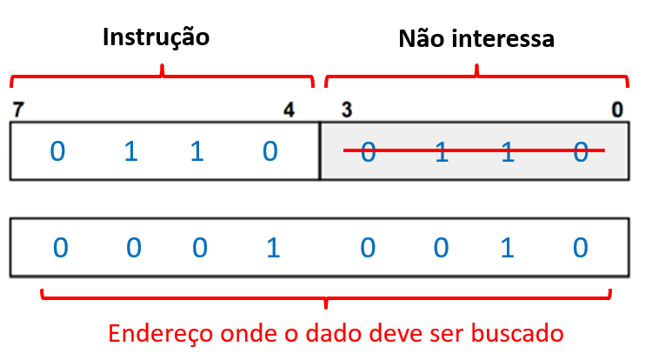
Conjunto de instruções
O conjunto de instruções de NEANDER compreende 11 instruções, codificadas através dos quatro bits mais significativos da palavra que contém o código da instrução.
O código de máquina é o que o NEANDER “entende”

Slide 29
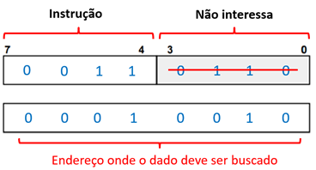
Conjunto de instruções
O conjunto de instruções de NEANDER compreende 11 instruções, codificadas através dos quatro bits mais significativos da palavra que contém o código da instrução.
Instrução
Endereço
A instrução em MNEMÔNICO, neste caso, em linguagem de montagem (Assembly). O “montador” “traduz” o mnemônico para código de máquina.

Slide 30

Dúvidas?

Slide 31
QUESTÕES
1. O que é o simulador NEANDER?
2. O NEANDER é funcional, ou seja, ele foi construído fisicamente?
3. O que são os aspectos de arquitetura do processador?
4. Para que serve o complemento de 2? Por que ele é usado nos processadores?
5. Para que serve o Apontador de Estado?
6. Explique o que é e como funciona o Modo de Endereçamento Direto?
7. Explique o formato das instruções.
8. Quantos bits tem uma instrução no NEANDER?
9. Quantos bites tem o endereço no NEANDER? Quantos endereços são possíveis com ele?
10. O que são e para que serve os códigos de condição?

Slide 32
QUESTÕES
11. Quais são as 11 instruções do NEANDER?
12. Explique cada uma das ações que cada uma das 11 instruções.

Slide 33

Dúvidas?
RESPOSTAS

Slide 34

Copyright © 2023 Prof. Dr. Sandro A. Ferraz
Todos direitos reservados. Reprodução ou divulgação total ou parcial deste documento é expressamente proíbido sem o consentimento formal, por escrito, do Professor (autor).

